Slide 1

1. Vereinstammtisch
Wurzener Land
2025
28.Obtober 2024 Stadtverwaltung Wurzen

Slide 2
Tagesordnung
Begrüßung
Aufruf Vereinsförderung 2025 inkl. Zeitschiene
Übersicht Zahlen 2025
Alternative Wurzener Land Fest
Andere Fördertöpfe
Sonstiges

Slide 3
Aufruf Vereinsförderung
Unter dem Motto: „Weltoffenes Wurzener Land - Demokratie braucht jede und jeden“ wollen wir miteinander gemeinsam die Region und unser Zusammenleben aktiv gestalten.
Dafür setzen die Kommunen ihr Gemeinschaftsprojekt fort. Das Förderbudget für Projekte im Wurzener Land umfasst auch 2025 insgesamt rund 26 000 €.
Ausdrücklich geht es dabei darum, die Zusammenarbeit zwischen den Vereinen sowie die öffentliche Wirksamkeit der Aktionen zu fördern.
Wünschenswert wäre 2025 zudem eine stärkere Kooperation zwischen Vereinen und Unternehmen. Ausdrücklich geht es NICHT darum, Unternehmen für die Umsetzung der Projekte zu beauftragen! Vielmehr wird eine sichtbare Sponsorenleistung erhofft.
Wichtig ist: Eingereichte Vorschläge müssen das Engagement für Gemeinsinn und Demokratie erlebbar machen. Je Antrag beträgt die Fördersumme maximal 2500 Euro.

Slide 4
Bedingungen für die Beantragung:
Beschreibung der inhaltlichen Ziele, gemäß den Zielen des Gesamt-Projektes, d.h.
das Projekt/die Aktion dient vorrangig mehreren dieser Aspekte:
der Aktivierung eines größeren Teils der Bürgerschaft für die demokratische Beteiligung an der Gestaltung der Zukunft des Wurzener Landes
der Stärkung der Selbstorganisation des Vereins, zur Meinungsfindung und Ideenumsetzung
der Unterstützung vorhandenen Engagements
der Förderung weiterer Kompetenzen
der Kooperation zwischen Vereinen/Gemeinschaften und Unternehmen im Wurzener Land
• Das Projekt ist innerhalb des Jahres 2025 umsetzbar.
• Es handelt sich nicht um eine Investition.
• Es liegt eine Grobkalkulation der Kosten und der Finanzierung vor.
• Es werden Eigenleistungen bzw. weitere Finanzierungsquellen nachgewiesen.

Slide 5
Zum Verfahren:
Antragsfrist startet Ende Februar – Frist bis 31. März 2025
Unterlagen pdf-Formular online
www.wurzener-land.de
oder online-Antrag
• Prüfung der Anträge durch die Stabsstelle Anfang April
• Diskussion und Präsentation der zum empfehlenden Projekte im Projektbeirat am 8. April 2025
• Zuschlag im April 2025 durch die Bürgermeister des Wurzener Landes
am 11. April 2025
Information der Vereine bis spätestens Mitte Mai 2025
4 Wochen früher als im vergangenen Jahr

Slide 6
Entscheidungsmatrix?
Entscheidungsmatrix Vereinsprojekte WULA 2025
Maximale Punktzahl 3, Abstufung hervorragendt, sehr gut, gut . Bei angebrachter konträrer Beewertung können bis zu 2 Minuspunkte angegeben werden. Für außergewöhnliche Projekte, die ggf. weit über die Grenzen des WULA hinausreichen, kann ein Sonderpunkt vergeben werden.
Angaben zum Projekt |  |  |  | Bewertungskriterien laut Richtlinie
Projektbezeichnung | Antragsteller | Inhalt | Hauptziel | Zusammenarbeit zwischen Vereinen | öffentlich wirksam | Kooperation mit Unternehmen | engagement für Gemeinsinn und Demokratie | aktiviert Bürger*innen | Stärkung der Selbstorganisation des Vereins | neue Idee | Fördert Kompetenz und Wirksamkeit des Vereins/Akteurs | nachhaltig | ist 2025 umsetzbar | ist KEINE Investition | Eigenleistung und weitere Finanzierung werden nachgewiesen | Grobe Kalkulation liegt vor | ist KEINE kommunale Pflichtaufgabe | außergewöhnlich | Gesamtpunkte
Name | Max Mustermann | Feste feiern | Zusammensein | 2 | 2 | 2 | 1 | 2 | 1 |  | 1 | 1 | 2 | 2 | 3 | 3 | 1 |  | 23

Slide 7
Entscheidungsmatrix?
Zusammenarbeit zwischen Vereinen
Öffentlich wirksam
Kooperation mit Unternehmen
Engagement für Gemeinsinn und Demokratie
Aktiviert Bürgerinnen und Bürger
Stärkt Selbstorganisation des Vereins
Neue Idee
Fördert Kompetenz und Wirksamkeit des Vereins
Nachhaltig
Ist 2025 umsetzbar
Ist KEINE Investition

Slide 8
Rahmenbedingungen
Frist Mittelabruf 30.10.25
Rückmeldung bis August, wenn kein Abruf/kein vollständiger Abruf erfolgt
Veröffentlichung immer mit Logo Förderstelle, hängt an den Unterlagen für die Vereine an -> Abruf auch über Website Wurzener Land möglich
Veröffentlichung in Amtsblättern/Websites der Kommunen
Fotos schicken bzw. kurze Zwischenberichte an Stadt Wurzen oder Ansprechpartner in den Kommunen
Bennewitz: Frau Yvonne Otto
Lossatal: Kim Richter (bald Vertretung)
Thallwitz: Karolin Kullmann
Wurzen: Conny Hanspach

Slide 9
2. Übersicht Zahlen 2025
Dezember 2023: Beschluss des Stadtrates Wurzen und der Gemeinderäte
Bennewitz, Lossatal und Thallwitz je Einwohner 1 Euro (Stichtag 30.6. des Vorjahres)
in einen Fördertopf
zur Unterstützung von Vereinen und ehrenamtlichem Engagement
Nach Vorbild der WOS-Förderung
Wurzen: 16789 2024: 16 666
Thallwitz: 3548 3548
Bennewitz: 5133 5072
Lossatal: 6119 6119
Gesamt 31.589 € 31.405,00 €
28.Oktober 2024 Stadtverwaltung Wurzen

Slide 10
3. Alternative Wurzener Land Fest
Rückblick: Wurzener Land Fest
Ziel: jährlich wechselndes Fest jeweils in einer WULA-Kommune
Präsentation der Vereine
Kommunen haben Gelegenheit neue Orte zu präsentieren
Start 2017 in Wurzen
2018 Lossatal
2019 Bennewitz
2020 Thallwitz – Absage/Wurzen integrierte im Rahmen des Parkfestes
2021 Thallwitz? Corona
Und nun?

Slide 11
Alternative Wurzener Land Fest
Idee: Kochfest Grill oder Kessel, Dutsch-Oven
Gutes Beispiel Partnerstadt Tamasi (Ungarn)
Vereine, Gruppen, Freunde treffen sich
Fester Zeitplan Start 14 Uhr, 17.30 Uhr muss Teller bei der Jury sein
Jury aus Koch, Ausbilder, Fachpersonal
3 Preise und Sonderpreis
Anschließend gemütliches Beisammensein, Essen , Musik
Notwendig:
Zentraler Platz, Feuerwehr (Sicherheit), Biertischgarnituren, Jury, Preise
Vorteil:
Geringe Kosten, Alternative Wula-Fest
VERWENDUNG REGIONALE PRODUKTE, FESTLEGUNG BUDGET
MEINUNG ?

Slide 12
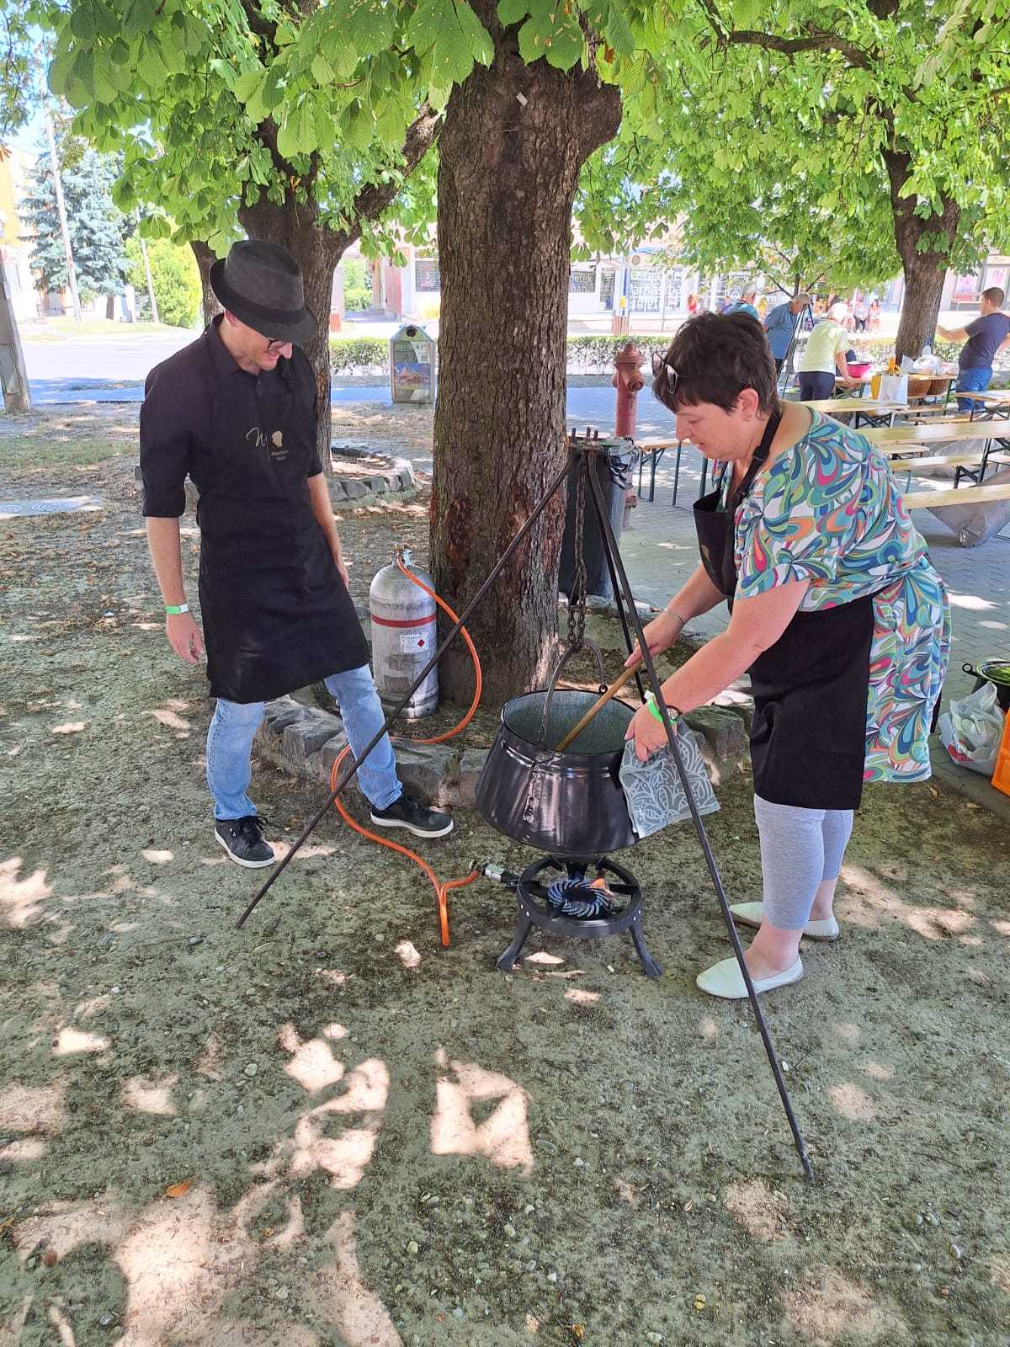
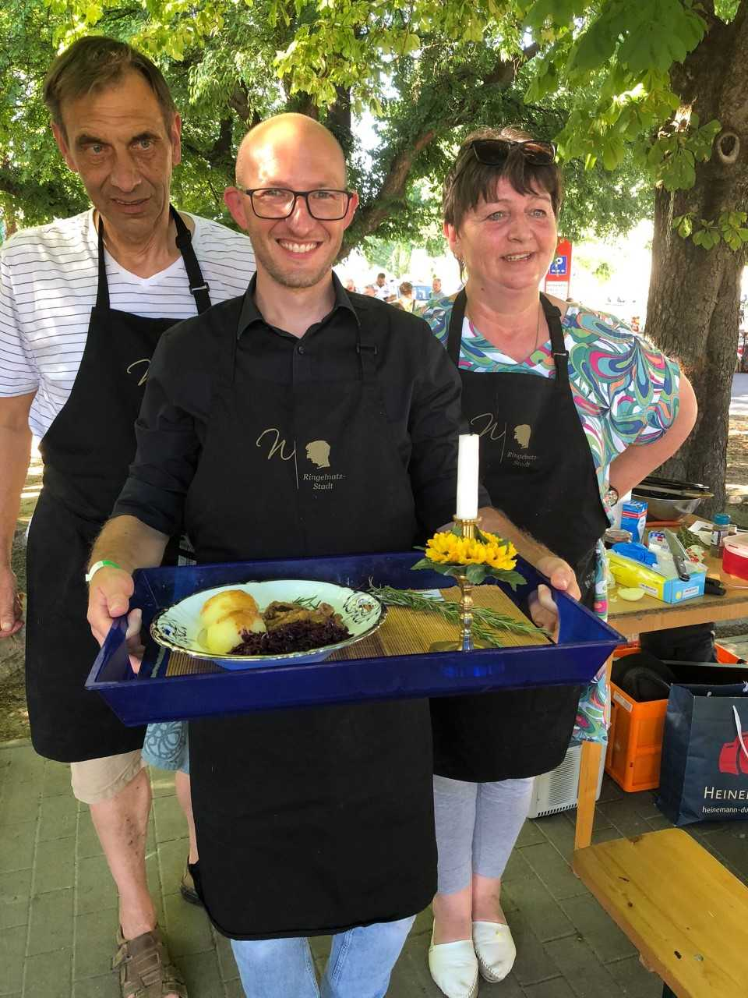
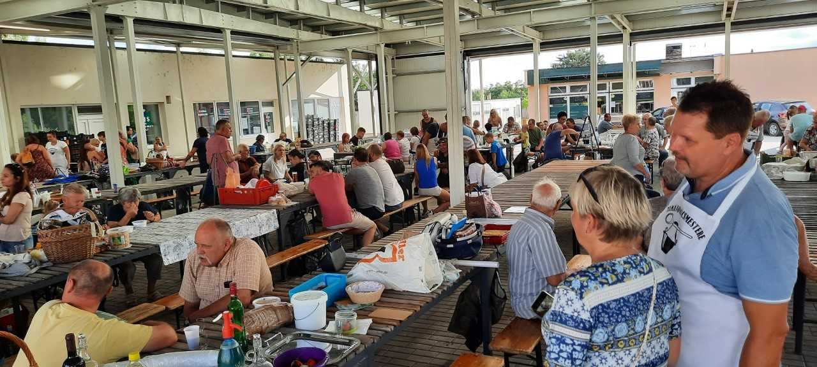
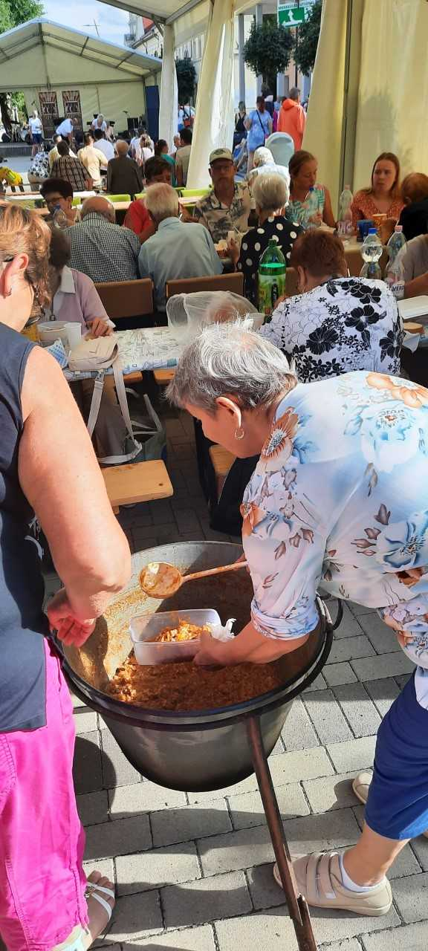
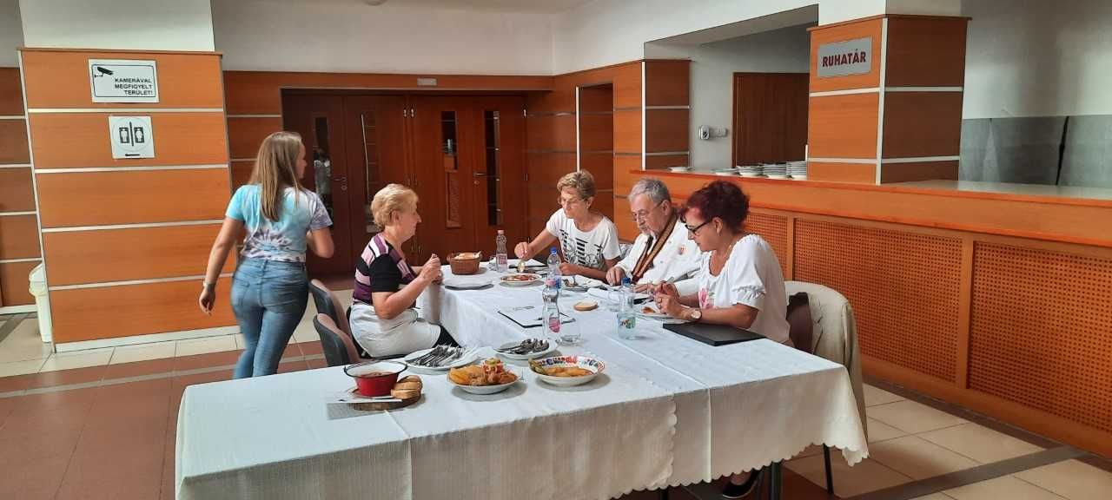
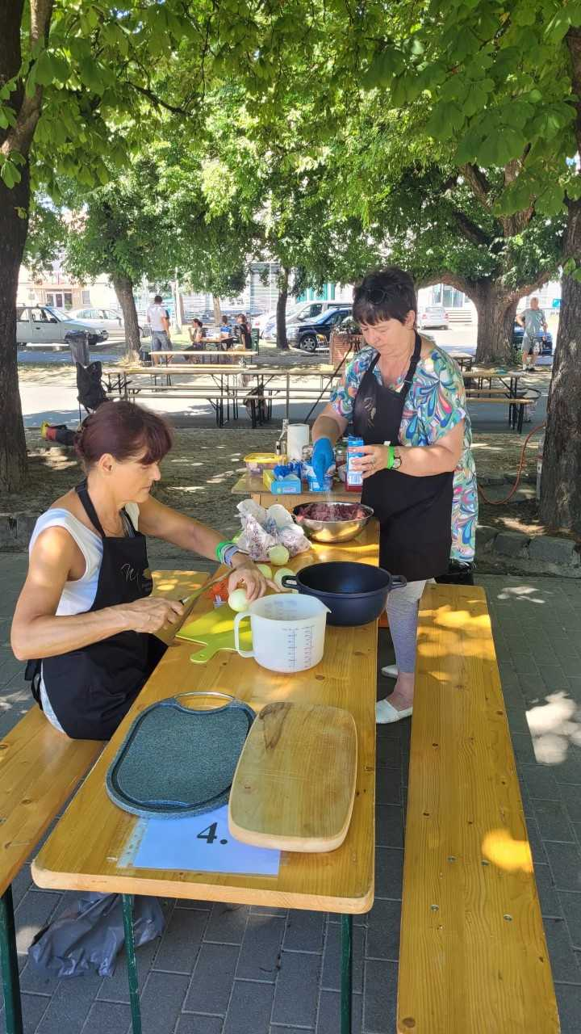
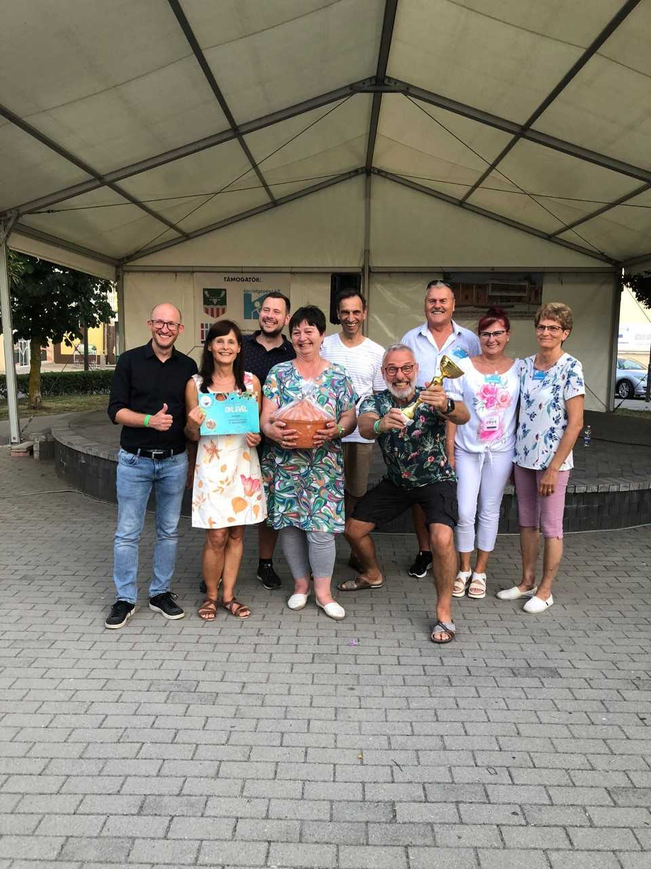

Slide 13
Mögliche Termine:
31. Mai (nach Himmelfahrt), 1. Juni (Sonntag), 7. Juni (ATSV-Jugendturnier, Pfingsten)
28. Juni (Ferien), 9. August (letztes Ferienwochenende),
16. August???
Parkplatz Stadthaus oder Markt Wurzen, Thallwitz? als VA-Fläche
- Rücksprache Bürgermeister

Slide 14
Gesamtkalender Veranstaltungen

Slide 15


Information zu weiteren Fördermöglichkeiten:
1. Wüstenrot Stiftung
Wettbewerbs­reihe "Land und Leute„
Wettbewerb soll:
Entwicklung in kleinen Gemeinden beleben
Entwicklungschancen von kleinen Gemeinden aktiv beeinflussen
örtlichen Perspektiven stärken
Thema: „Mehr Orte für Viele“
Orte, die Menschen anziehen
ein sozialer Treffpunkt im Dorf sind
Infos zum Wettbewerb und zur Teilnahme: land-und-leute.org
Bewerbung bis zum 17. März 2025

Slide 16
Kriterien
Bewerben können sich Engagierte und Initiativen aus ländlich geprägten Dörfern, Ortsteilen und Kleinstädten mit bis zu 10.000 Einwohner:innen. Der Wettbewerb ist offen für Teilnehmer:innen aus Deutschland, Österreich und der Schweiz.
Eingereicht werden können verschiedene Formen von Angeboten, Konzepten und Beispielen, unabhängig davon, wer die Trägerschaft übernimmt. Die eingereichten Beiträge müssen den Kriterien des Wettbewerbs entsprechen und werden nach einer formalen Prüfung von der Jury auf ihre inhaltliche Übereinstimmung mit der Wettbewerbsaufgabe hin bewertet.
… kreative Nutzungskonzepte Gebäude wieder mit Leben füllen oder bestehende Nutzungen ergänzen und für neue Akteur:innen öffnen
… der gewachsenen sozialen und kulturellen Bedeutung dieser Orte Aufmerksamkeit schenken und sie bei ihrer Aktivierung berücksichtigen
… in Begegnungsräumen Menschen unterschiedlicher sozialer Schicht, Herkunft und Generationen zusammenführen
… den sozialen Zusammenhalt und das Miteinander stärken und einen Ort für gemeinwohlorientierte Vereine, Gemeinschaften oder Initiativen bieten
… Orte des Austausches und der Diskussionen schaffen, in denen demokratische Praxis gelebt wird, und die dazu anregen, Verantwortung für die Gemeinschaft und das Umfeld zu übernehmen
… Leerstände als Potenzialräume ins Bewusstsein rücken und Erfahrungswissen über kluge Nutzungskombinationen,
Organisationsformen oder Betreiberstrukturen zugänglich machen
… gemeinsam von oder mit lokalen Akteur:innen entwickelt und umgesetzt werden und sich am Bedarf und den Potenzialen des Ortes orientieren

Slide 17

Die Anträge müssen mindestens sechs Wochen vor Veranstaltungsbeginn eingereicht werden.
Gleiche Projekte werden nur zwei Jahre hintereinander gefördert.
Ausgeschlossen sind Förderungen für Kampfsportarten (ausgenommen Präventionsprojekte für Heranwachsende) sowie Projekte mit Tieren und Motorsportprojekte/-veranstaltungen.
Sponsoringnehmer erbringt kommunikative Gegenleistung. Dies gilt auch für die Projekte unserer Sponsoringfibel.
Diese Gegenleistungen wünschen wir uns von dir:
öffentlichkeitswirksame Vertragsübergabe
Nennung des Sponsors bei öffentlichkeitswirksamen Auftritten im Projekt (Reden)
P räsentation der von uns übermittelten Banner und Poster bei öffentlichkeitswirksamen Veranstaltungen
enviaM-/MITGAS-Logopräsentation auf relevanten Drucksachen zum Projekt (Programmhefte, Veranstaltungsplakate etc.)
Darüber hinaus können individuell weitere Gegenleistungen vereinbart werden
Der Ort des beantragten Projektes muss im Netzgebiet von enviaM und/oder MITGAS liegen.
nur konkrete Projekte gefördert
keine Investitionen und Baumaßnahmen
innovative Projekte im Bereich "Jugend-Bildung-Zukunft" unter Beteiligung der Heranwachsenden
sowie Jubiläen und Traditionsfeste. Kommunen- oder Vereinsjubiläen (Sport- und Heimatvereine) werden nur in 25er-Schritten gefördert.
Einsendeschluss aller Anträge ist der 31. August des laufenden Jahres.

Slide 18


Projekte in den Bereichen Kunst, Kultur, Sport, Jugend- und Altenhilfe….sowie anderen gemeinnützigen Projekten
Für jeden ehrenamtlich Tätigen
35 Euro bis zu 45 Euro monatlich
Die Fördermittel werden von der Sächsischen Aufbaubank – Förderbank – (SAB) über die Bürgerstiftung Dresden (Erstempfänger) an die Projektträger (Letztempfänger) ausgereicht.
Anträge auf Förderung sind bis zum 31. Oktober des Vorjahres bei der Bürgerstiftung Dresden einzureichen.
Die Antragstellung erfolgt ausschließlich elektronisch über ein Förderportal.
https://www.ehrenamt.sachsen.de/foerderprogramm-wir-fuer-sachsen.html
Projekte für 2026
Insgesamt Förderbetrag in Höhe von 30.000 Euro
möglichst große Breitenwirkung
Start frühestens im 1. Quartal 2026 beginnen.
Frist zum 1. Oktober 2025
Förderantrag online!
Kosten- und Finanzierungsplan

Slide 19

Kleinprojektefonds
Mit dem Kleinprojektefonds fördert die Kulturstiftung des Freistaates Sachsen Kunst- und Kulturprojekte in den ländlichen Regionen Sachsens. Das Programm wurde 2019 ins Leben gerufen und bietet kleineren Projekten eine unkomplizierte und kurzfristige Fördermöglichkeit. Beantragt werden können 500 bis 5.000 Euro.
Antragszeitraum
17. Februar bis 31. März 2025
Infos: https://www.kdfs.de/stiftung

Slide 20
Deutsche Stiftung für Engagement und Ehrenamt
Bedingung Ländliche, Strukturschwache Region
bis zu 1.500
DSEE übernimmt bis zu 90 Prozent der Gesamtausgaben
Projekte können in der Regel acht Wochen nach Antragstellung beginnen und müssen
innerhalb des laufenden Kalenderjahres abgeschlossen werden.
Die Antragstellung ist fortlaufend möglich.
Was? Die Moderation für Workshop, Programmierung der neuen Webseite oder die Snacks bei der Schnupperaktion, Mitmachaktion, Werbung, Ausflug als Dankeschön, Sach- und Honorarausgaben
KEINE !!! Personalkosten.
Antrag online: https://www.deutsche-stiftung-engagement-und-ehrenamt.de/foerderung/mikrofoerderprogramm/

Slide 21
Penny abgeschlossen – Möglichkeit Erinnerung per Email für 2027
Netto: SAVE THE DATE: 10.03.2025
Denn dann beginnt der Bewerbungszeitraum für die Aktion 2025!
Weitere Informationen findet ihr ab Februar auf web-Seite.
Kaufland abgeschlossen: Organisation registrieren bis zum 16. Februar –
stete Unterstützung möglich

Slide 22
Nächste Termine:
Vereinsstammtisch
8. Mai 2025
22. September 2025
Aktionsraumkonferenz
17. November 2025

Slide 23

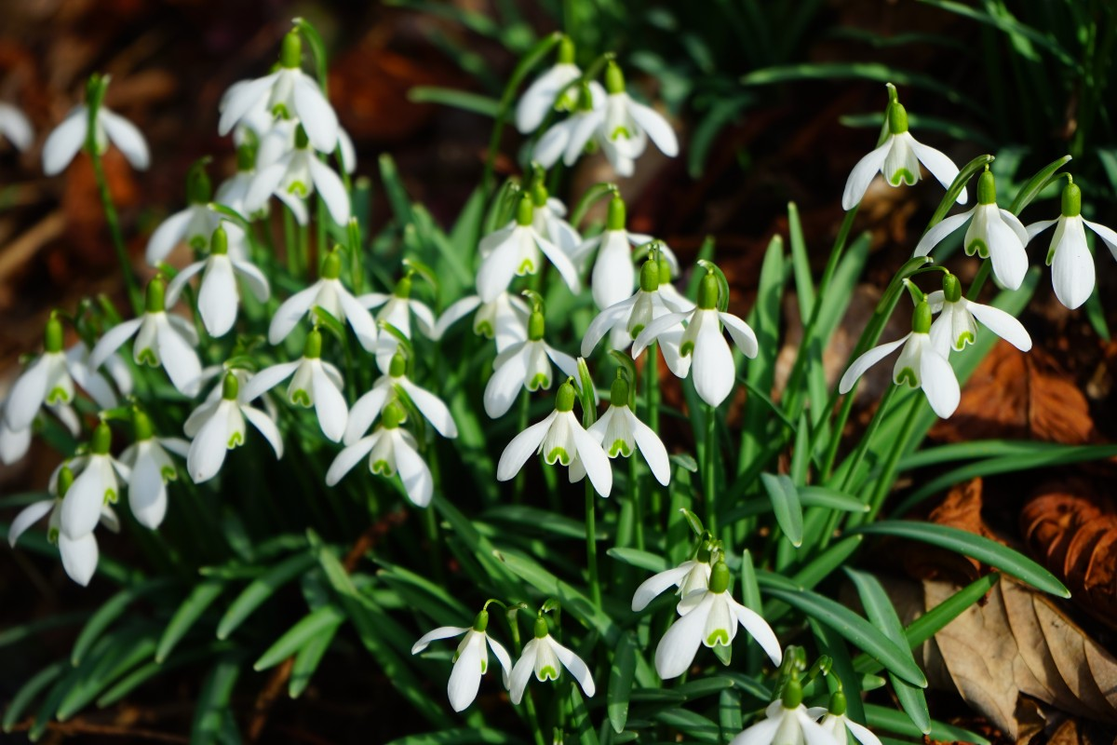
Danke für die Aufmerksamkeit

